Slide 1
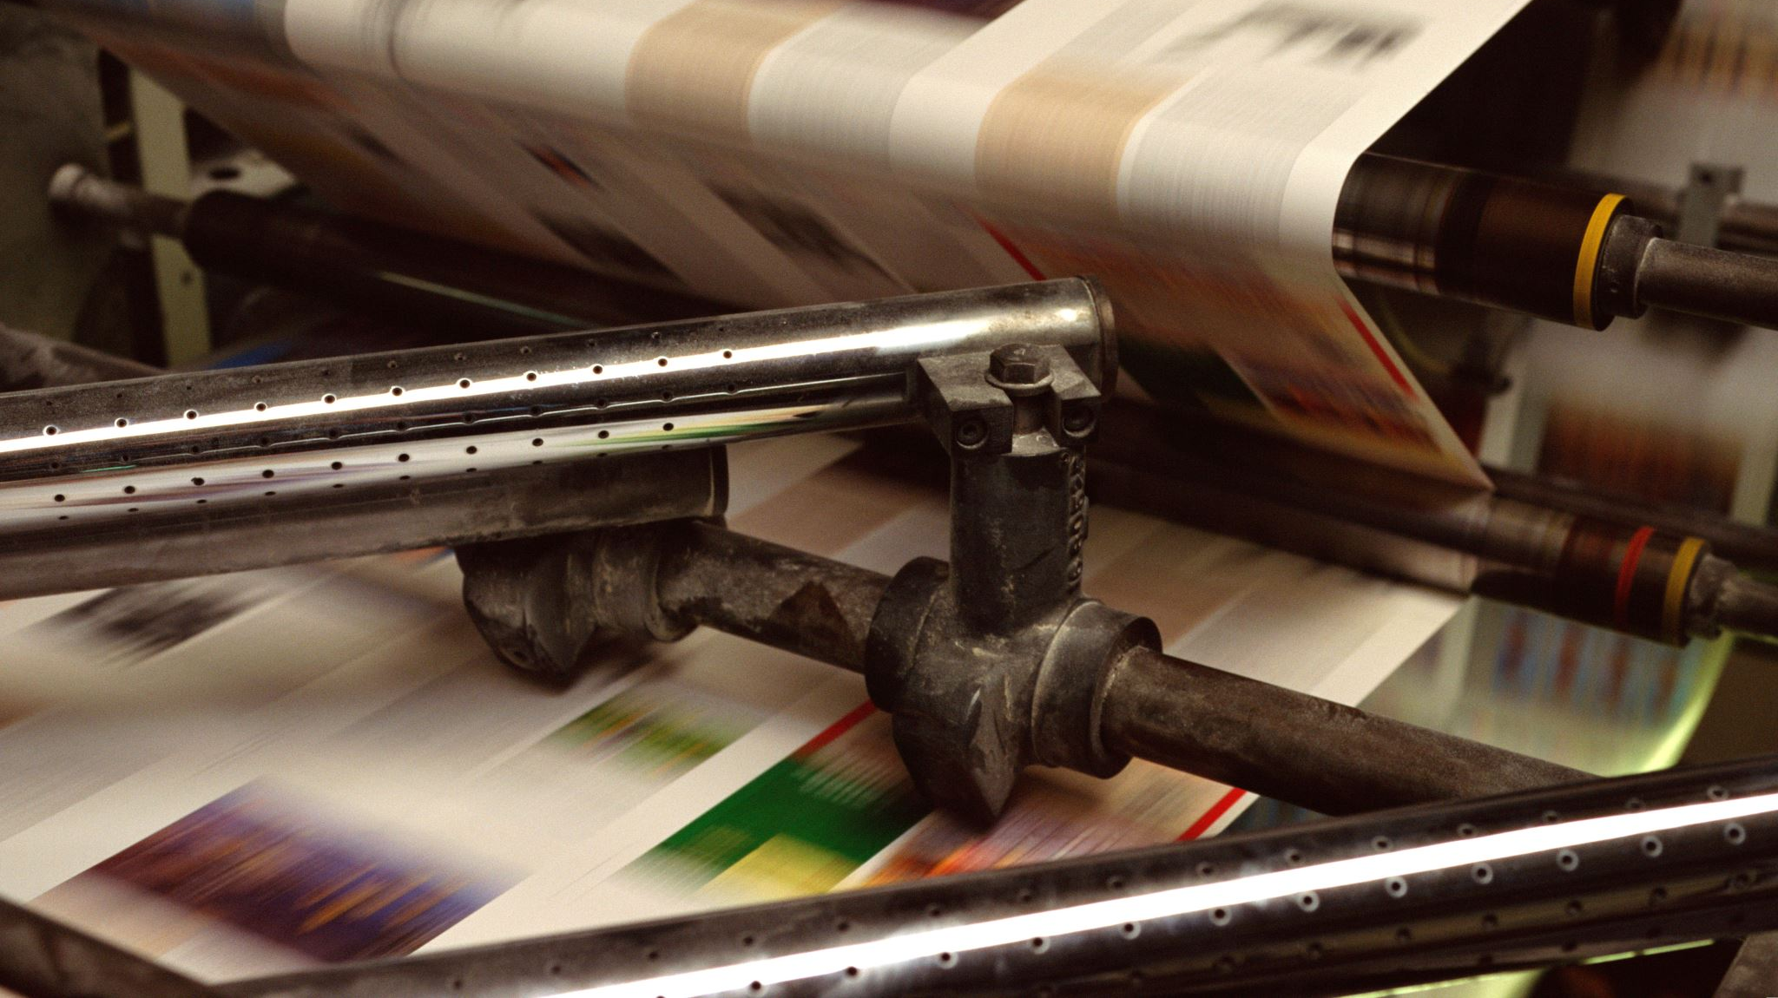
Web Scraping and Machine leaning
Universidad Autonoma de Guadalajara
Metodos de Inven. Cncias. Comp.
Luis Fabrizzio Rios Ruiz

Slide 2

Objetivo General
Implementar modelos de inteligencia artificial para lograr adaptarlos a los algoritmos de web scraping en conjunto con expresiones regulares para filtrar páginas web con el fin de comparar precios de productos, terrenos, etc.

Slide 3

How can AI be implemented into web scraping to scrap prices in the web using RegEx?

Slide 4
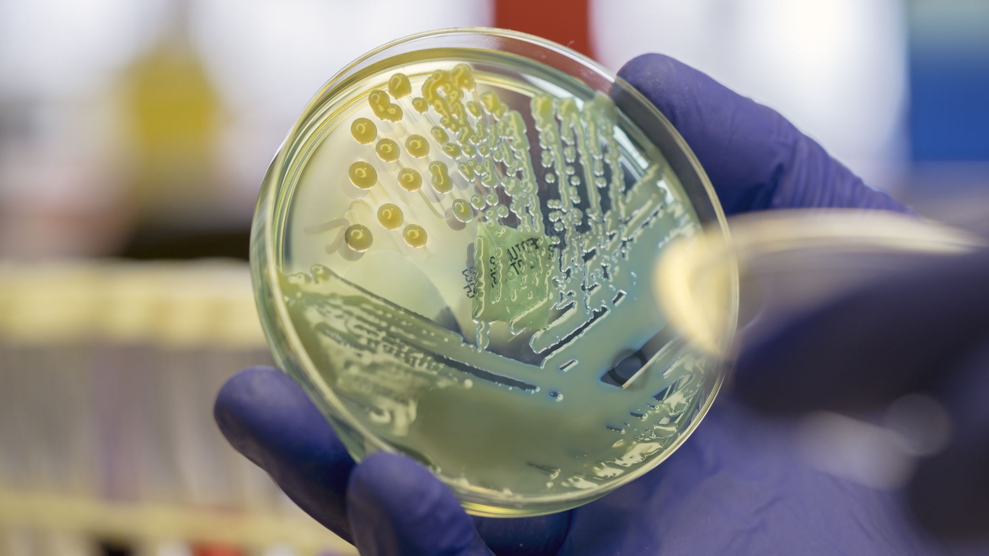
Justificacion de la investigacion

Slide 5

Relacion con el articulo

Slide 6

Estrategia

Slide 7

Referencias
Carle, V. (2020). Web Scraping using Machine Learning. DIVA. https://www.diva- portal.org/smash/record.jsf?pid=diva2%3A1468583&dswid=4980

